Slide 1
PREDSTAVLJANJE ISTRAŽIVANJA “Položaj radnika na tržištu rada i njihova percepcija sindikalnog organizovanja ” Podgorica, 30.06.2021.

Slide 2
Projekat - “U korak sa savremenim svijetom - povećanje vidljivosti sindikata i unapređenje komunikacione strategije“
Finansijski podržan od strane
Međunarodne organizacije rada
Realizacija otpočela 26.02.2021.

Slide 3
CILJ PROJEKTA
Povećanje vidljivosti sindikalnih aktivnosti među članstvom i ukupnom javnošću
Unapređenje imidža sindikata

Slide 4
AKTIVNOSTI I ALATI
Realizovana obuka za zaposlene u Stručnoj službi USSCG – korišćenje komunikacijskih alata
Izrada promotivnog video spota
Izrada viber stikera
Sprovođenje istraživanja

Slide 5
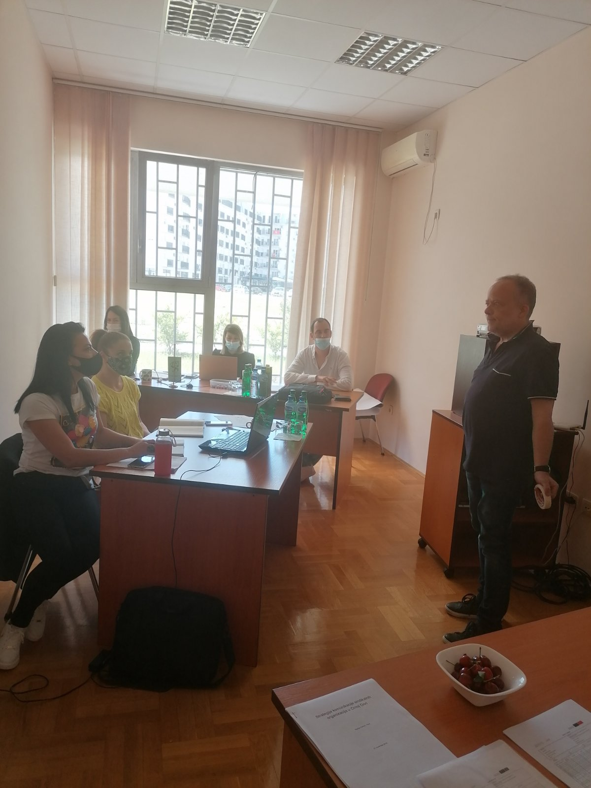
OBUKA ZA STRUČNU SLUŽBU USSCG
Realizovana trodnevna obuka za zaposlene u Stručnoj službi USSCG
Teme:
izrada operativnog (akcionog) plana komunikacije za narednih godinu ili dvije godine, zasnovana na Strategiji komunikacije za sindikate;
proizvodnja strateški usmjerenog sadržaja za web, pisanje za web integracija sa društvenim mrežama,..);
praktični rad na administraciji web kanala (uključujući social web) i na postavljanju sadržaja u skladu sa strateškim smjernicama akcionog plana;
kvantitativni, kvalitativni, vizuelni i novinarski standardi u izradi sadržaja.

Slide 6
IZRADA PROMOTIVNOG VIDEO SPOTA
Promotivni video spot – promocija sindikata, značaj sindikalnog udruživanja i poziv na učlanjenje
Video spot će biti bustovan na društvenim mrežama
Link za pristup video spotu - www.usscg.me

Slide 7
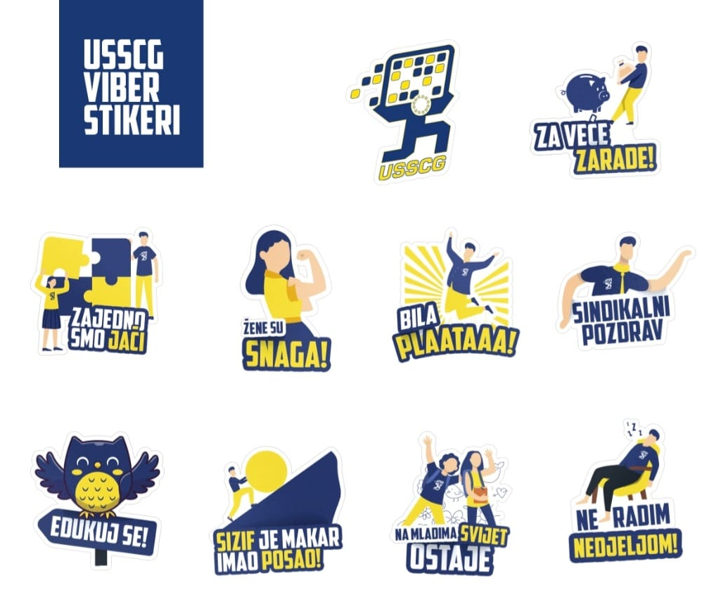
IZRADA VIBER STIKERA

Slide 8
Istraživanje - Položaj radnika na tržištu rada i njihova percepcija sindikalnog organizovanja
Nalazi istraživanja sistematizovani u poglavlja:
„Sindikalno organizovanje“ - predstavljene su glavne asocijacijacije na sindikat, nalazi o percepciji rada nacionalnih sindikalnih centrala, pozitivne i negativne strane sindikalnih centrala, te slaganje sa tvrdnjama koje opisuje njihovo djelovanje;
„Nivo informisanosti o djelovanju sindikalnih organizacija“ - predstavljeni su rezultati nivoa informisanosti o aktivnostima koje sprovode sindikati, kanali putem kojih se građani informišu o njihovom radu, te razlozi nedovoljne informisanosti;
„Rad i radni odnosi“ - odnosi se na pravnu regulisanost radnog odnosa ispitanih građana i na poznavanje prava i akata koji uređuju radna prava.
U posljednjoj cjelini izvještaja predstavljeni su glavni nalazi i preporuke.

Slide 9
Istraživanje - Metod i podaci
Kombinacija kvantitativnog i kvalitativnog istraživanja;
Kvantitativno istraživanje:
Uzorak od 1010 ispitanika koji se nalaze u radnom odnosu,
od čega je 261 ispitanik član sindikata, a 749 nisu članovi sindikata
Trajanje terenskog istraživanja: 7. april – 1. maj 2021. godine,
CAPI istraživanje, sprovedeno na tablet računarima.
Kvalitativno istraživanje:
3 fokus grupe, po jedna u svakoj od tri geo-ekonomske regije Crne Gore,
6-8 učesnika, članova sindikata, po fokus grupi
Trajanje fokus grupe – circa 120 minuta

Slide 10
Struktura ispitanika po pripadnosti sindikatu:
Tek svaka četvrta osoba u radnom odnosu član je nekog sindikata (25.8%), dok 57.3% navodi da niko iz njihovog domaćinsta nije član sindikata. U 16.8% slučajeva neko iz porodice je član, dok je samo u 3.9% i ispitanik i neko od članova porodice član.
Da li ste vi ili neko od članova Vašeg domaćinstva članovi sindikata
Članovi sindikata su češće:
Muškarci (31.1%) u odnosu na žene (19.6%),
Stariji od 50 godina (42.8%), u odnosu na ispitanike starosti od 31 do 50 godina (29.2%) i one mlađe od 30 godina (10.2%),
Osobe zaposlene u javnom sektoru (54.9%) u odnosu na one iz privatnog sektora (10.1%)
25.80%

Slide 11
1. Kako biste ocijenili rad nacionalnih sindikalnih centrala?
U potpunosti sam zadovoljan - 6.5%
Donekle sam zadovoljan - 49.1%
Donekle sam nezadovoljan - 22.9%
Uopšte nisam zadovoljan - 21.5%
“Bilo je slučajeva pitam ljude a oni sve negativno mi kažu o sindikatima, a na kraju kroz razgovor zaključimo da oni nemaju pojma, niti su član(ovi), niti su bili članovi, nego čisto onako oni kažu da ne mogu ništa ljudima, ono što bi se reklo zbrda-zdola. Sigurni su da ne može sindikat da im pomogne i to je negativna slika o sindikatu.”
(Fokus grupa - N3, Muškarac, 26, Jug, VSS)
Rad nacionalnih sindikalnih centrala pozitivnije ocjenjuju:
Članovi/ice sindikalnih centrala (72.4%) u odnosu na one koji to nisu (47.5%),
Mlađi od 30 godina (61.5%) u odnosu na starije ispitanike,
Ispitanici sa visokom stručnom spremom (60.3%) u odnosu na one sa srednjom (52.1%) i niskom stručnom spremom (36.4%)
Osobe zaposlene u javnom sektoru (64.3%) u odnosu na one iz privatnog sektora (50.2%)
55.6%
44.4%

Slide 12
2. Molimo Vas da ocijenite koliko su sljedeće pozitivne strane djelovanja sindikata primjenjive na rad sindikalnih centrala u Crnoj Gori
Za razliku od svih ispitanika, apsolutna većina članova sindikalnih centrala smatra da svih 6 odlika predstavljenih u tabeli možemo primijeniti na rad sindikalnih centrala u Crnoj Gori.
Članovi smatraju da crnogorske sindikate najviše odlikuje razumijevanje i solidarnost (72.6%), iskrena borba za radnička prava (70.9%) i pružanje besplatne pravne pomoći (68.8%)

Slide 13
3. Molimo Vas da ocijenite koliko se sljedeće negativne strane djelovanja sindikata primjenjive na rad sindikalnih centrala u Crnoj Gori.
Članovi sindikalnih centrala u manjoj mjeri od cjelokupnog uzorka smatraju da se negativne strane djelovanja sindikata navedene u tabeli mogu primijeniti na rad sindikalnih centrala u Crnoj Gori.

Slide 14
4. Koliko biste rekli da ste informisani o aktivnostima koje sprovodi sindikat?
O aktivnostima sindikata češće su dobro ili u potpunosti informisani:
Članovi/ice sindikalnih centrala (70.0%) u odnosu na one koji to nisu (35.4%),
Muškarci (49.8%) u odnosu na žene (39.8%),
Stariji od 50 godina (56.7%) u odnosu na mlađe ispitanike,
Ispitanici sa visokom stručnom spremom i višim prihodima,
Osobe zaposlene u javnom sektoru (61.1%) u odnosu na one iz privatnog sektora (35.8%).
43.50%

Slide 15
5. Ukoliko ste loše informisani ili niste uopšte informisani, navedite zbog čega je to tako?
Među članovima sindikalnih centrala najzastupljeniji odgovor je nedovoljna transparentnost (31.1%), a slijede nedovoljna zastupljenost u sredstvima javnog informisanja (28.4%).

Slide 16
6. Opšti kolektivni ugovor zaključuju/potpisuju:
Članovima sindikalnih centrala su upoznatiji sa time ko zaključuje opšti kolektivni ugovor – njih 65.9% tvrdi da je riječ o sindikatu, poslodavcima i Vladi. Zaposleni u javnom sektoru su takođe u većoj mjeri (66.6%) upoznati sa time od onih koji rade u privatnom sektoru (37.1%). Muškarci, osobe starije od 50 godina, te bolje obrazovane i osobe sa višim prihodima su takođe u mjeri većoj od prosjeka dale tačan odgovor.

Slide 17
7. Prema Vašem mišljenju, uloga sindikata u zaključivanju Opšteg kolektivnog ugovora je:
Članovi sindikalnih centrala češće od ostalih tvrde da je uloga sindikata u zaključivanju Opšteg kolektivnog ugovora veoma značajna – sa ovom tvrdnjom saglasno je njih 55.0%, dok dodatnih 41.3% tvrdi da je uloga sindikata donekle značajna.

Slide 18
8. Molimo da ocijenite u kojoj mjeri se slažete sa sljedećom tvrdnjom: Opštim i granskim kolektivnim ugovorom utvrđuje se veći obim prava iz rada i po osnovu rada
85.4%
Članovi sindikalnih centrala češće od ostalih tvrde da se opštim i granskim kolektivnim ugovorom utvrđuje veći obim prava – ovo kumulativno tvrdi čak 90.9% članova i 82.9% osoba koje nisu članovi sindikata.

Slide 19
9. U kojoj mjeri ste saglasni sa tvrdnjama da Vam je sindikat kroz Opšti kolektivni ugovor obezbijedio sljedeća prava:
Statistički značajne razlike su primijećene u pogledu činjenice da li je ispitanik član sindikalne centrale i s obzirom na to u kojem sektoru radi – članovi sindikata su znatno češće saglasni sa navedenim stavovima od onih koji to nisu, a isto važi za osobe zaposlene u javnom sektoru u odnosu na one koji rade u privatnom sektoru.

Slide 20
10. Po Vašem mišljenju, šta nedostaje sindikatima u Crnoj Gori da bi imali više uticaja/veću moć?
U pogledu ovog pitanja, interesantno, ne postoje statistički značajne razlike između članova sindikata i osoba koje to nisu.

Slide 21
11. Da li biste poslali član sindikata?

Slide 22
12. Da li biste se odazvali pozivu sindikata na štrajk/protest usmjeren na unaprjeđenje ekonomsko-socijalnog položaja zaposlenih?

Slide 23
13. Da li pored svog glavnog posla obavljate i dopunski rad?

Slide 24
14. Na Vašem glavnom poslu radite po:
Sigurnost radnog mjesta je preduslov za sindikalno organizovanje. Naime, ugovor na neodređeno je znatno prisutniji među članovima sindikata – ovaj tip ugovora ima čak 83.7% ispitanika koji su sindikalno organizovani, za razliku od tek 36.9% osoba koje nisu članovi sindikata.
Ovakvu vrstu ugovora češće imaju muškarci, zaposleni u javnom sektoru te osobe starije od 50 godina i oni koji su bolje obrazovani i viših prihoda.
Od 1010 ispitanika, 492 ima ugovor na neodređeno vrijeme, a 518 druge oblike ugovora ( od kojih 474 lica koji nijesu članovi rade pod drugim oblicima ugovora, a 43 članovi sindikata)

Slide 25
15. Kada govorimo o Vašem glavnom poslu, po kom osnovu Vam se isplaćuje Vaše socijalno osiguranje (PIO, zdravstvo, po osnovu nezaposlenosti)?
Članovima sindikata se socijalno osiguranje znatno češće isplaćuje po osnovu iznosa iz ugovora/rješenja koji predstavlja njihovu stvarnu zaradu – to važi za 79.0% članova sindikata, a 43.1% osoba koje to nisu.
30,3% ispitanika primaju zaradu u sivoj zoni.

Slide 26
16. Da li Vam poslodavac na Vašem glavnom poslu uručuje obračun zarade (platnu listu)?
Platnu listu češće od prosjeka dobijaju članovi sindikata (88.8%) od onih koji to nisu (46.7%), a isto važi za zaposlene u javnom sektoru (84.9%), muškarce (63.1%) i starije od 50 godina (70.6%).

Slide 27
17. Da li u okviru radne sedmice radite
Članovi sindikata (66.3%) znatno češće od ostalih rade u jednoj smjeni. Kod osoba koje nisu članovi, dominantan vid rada (49.9%) je rad po smjenama. Po smjenama češće od prosjeka rade žene, zaposleni u privatnom sektoru, mlađi od 30 godina, te osobe nižeg obrazovanja i prihoda.
54.4% ispitanika radi po smjenama ili dvokratno

Slide 28
18. Da li radite prekovremeno?
Članovi sindikata (18.7%) rjeđe od onih koji to nisu rade prekovremeno (28.2%). Prekovremeno rjeđe rade i zaposleni u javnom sektoru (19.4%) u odnosu na privatni sektor (25.0%), a isto važi i za osobe ženskog pola (15.3%) u odnosu na muškarce (27.5%).

Slide 29
19. Da li je Vaš prekovremeni rad posebno plaćen?
Članovima sindikata (80.3%) je prekovremeni rad posebno plaćen znatno češće nego što je to slučaj sa osobama koje nisu članovi (47.7%).
Isto važi i za zaposlene u javnom (81.5%) u odnosu na privatni sektor (44.3%), te muškarce (66.4%) u odnosu na žene (46.7%) i osobe sa visokim prihodima (72.3%) u odnosu na ostale prihodovne kategorije.

Slide 30
20. Da li koristite godišnji odmor?
Gotovo svi članovi sindikata (96.3%) koriste godišnji odmor dok isto važi za tri četvrtine osoba koje nisu dio sindikalnih organizacija (75%).
Odmor češće koriste i zaposleni u javnom sektoru (92.9%) u odnosu na privatni sektor (76.5%), stariji od 50 godina (89.2%) u odnosu na one starosti 30 do 50 godina (85.9%) i mlađe od 30 (73.1%).
Interesantno je da razlike s obzirom na visinu prihoda ispitanika ne postoje, dok su jasno vidljive s obzirom na nivo obrazovanja.

Slide 31
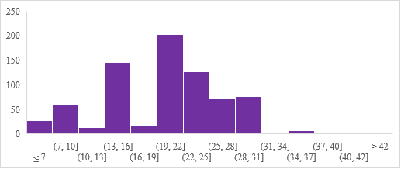
21. Ako da, koliko radnih dana u godini?
Među onim sagovornicima koji tvrde da koriste godišnji odmor, postoje statistički značajne razlike u pogledu dužine odmora s obzirom na to da li je osoba član sindikalne organizacije – tako, članovi sindikata su u prosjeku prijavili godišnji odmor u trajanju od 23 dana, a kod osoba koje to nisu prosječan odmor iznosi 18 dana.
Najfrekventnije kategorije su one koje obuhvataju godišnji odmor od 14 dana (19.3%) i odmor od 21 dana (27%)

Slide 32
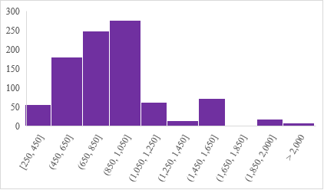
22. Po Vašem mišljenju koliko treba da iznosi minimalna zarada za puno radno vrijeme koja bi mogla da omogući egzistenciju četvoročlanoj porodici (broj upisati ciframa)
P
Prosjek na nivou grupe je 900 eura, a dominantan broj ispitanika se izjasnio za iznos u rasponu od 450 do 1050 eura

Slide 33
23. Da li biste napustili Crnu Goru u potrazi za boljim poslom?
Članovi sindikata rjeđe od ostalih razmišljaju o napuštanju Crne Gore – ukupno, 35.6% njih tvrdi da u određenoj mjeri razmišlja o odlasku, dok to važi za 53.7% onih koji nisu članovi sindikata. O odlasku češće razmišljaju i osobe koje rade u privatnom sektoru (55.4%), mlađi od 30 godina (67.3%), te osobe sa nižim primanjima (54.6%). Trećina ispitanika (33,8%) ozbiljno razmišlja o napuštanju Crne Gore.

Slide 34
24. Da li Vam se desilo da Vam je prekršeno neko od sljedećih prava?

Slide 35
25. Kako biste ocijenili ekonomsku situaciju u kojoj se nalazi Vaše domaćinstvo, u poređenju sa periodom prije COVID-19 pandemije?
47.9%
Kumulativno, 47.9% ispitanika smatra da se ekonomska situacija njihovog domaćinstva pogoršala u poređenju sa periodom prije COVID-19 pandemije.
Brojka je znatno niža među članovima sindikata (32.3%) u odnosu na one koji to nisu (53.0%). Zaposleni, stariji, osobe nižih prihoda i nižeg nivoa obrazovanja takođe češće od prosjeka tvrde da je COVID-19 pandemija uticala na pogoršanje ekonomske situacije njihovog domaćinstva.

Slide 36
26. Da li ste u toku pandemije doživjeli nešto od sljedećeg:
Statistički značajne razlike promjećujemo kod navedenih pojava u odnosu na članstvo u sindikatima:
Prekid rada: nijesu članovi (37.3%) u odnosu na one koji to jesu (26.2%),
Rad od kuće: nijesu članovi (16.3%) u odnosu na one koji to jesu (26.6%),
Žene (30.8%) su češće od muškaraca (25.8%) doživjele smanjenje plate, te rad od kuće (21.7%),
Prekid rada češće su doživjeli zaposleni u privatnom sektoru (38.6%), u odnosu na zaposlene u javnom sektoru (26.1%).

Slide 37
Zaključci – Članstvo, Rad sindikata
Svaki treći muškarac jeste član sindikata, dok su žene rjeđe članice, odnosno svaka peta žena ima članstvo u nekom od sindikata;
Stariji od 50 godina su češće članovi sindikata (42.8%), u odnosu na ispitanike starosti od 31 do 50 godina (svaki treći je član sindikata) i one mlađe od 30 godina (svaki deseti je član sindikata);
Svaki drugi zaposleni u javnom sektoru je član sindikata, u odnosu na svakog desetog iz privatnog sektora;
Članovi/ce sindikata češće pozitivno ocjenjuju rad nacionalnih sindikalnih centrala u odnosu na one koji nijesu članovi/ce;
Mlađi od 30 godina imaju veću tendenciju da daju pozitivne ocjene u odnosu na starije ispitanike;
Obrazovaniji, odnosno ispitanici sa visokom stručnom spremom, daju bolje ocjene u odnosu na one manje obrazovane;
Zaposleni u javnom sektoru su zadovoljniji radom sindikata u odnosu na one koji dolaze iz privatnog sektora.

Slide 38
Zaključci – Povjerenje, Informisanost o radu sindikata
Članovi sindikalnih centrala smatraju da sindikate Crnoj Gori najviše odlikuju razumijevanje i solidarnost, borba za radnička prava i pružanje besplatne pravne pomoći,
Članovi u manjoj mjeri od cjelokupnog uzorka smatraju da su negativne strane djelovanja sindikata (poput pasivnosti, korupcije, netransparentnosti itd.) primjenljive na rad sindikalnih centrala u Crnoj Gori,
O aktivnostima sindikata češće su dobro informisani članovi u odnosu na one koji to nijesu, te muškarci u odnosu na žene,
Takođe, informisaniji su stariji od 50 godina u odnosu na mlađe, te oni sa visokom stručnom spremom i višim prihodima,
Veća je i informisanost onih koji rade u javnom sektoru, u odnosu na one koji rade u privatnom.

Slide 39
Zaključci – Uloga sindikata, Uslovi na radu
Članovi sindikata, kao i osobe koje rade u javnom sektoru češće su saglasne sa time da je sindikat kroz Opšti kolektivni ugovor obezbijedio niz prava radnicima/cama (povećanje godišnjeg odmora, povećanje ozpremnina, novčane pomoći i slično),
Takođe, članovi sindikata češće smatraju da je uloga sindikata u zaključivanju Opšteg kolektivnog ugovora značajna,
U pogledu kršenja prava, pozicija zaposlenih u javnom sektoru značajno je bolja od pozicije zaposlenih u privatnom sektoru (obračuni i isplate zarada, uključujući prekovremeni i praznični rad; nemogućnost ostvarivanja prava na sedmični odmor, Slobodan dan za državne i vjerske praznike i slično),
Ugovor na neodređeno znatno je prisutniji među članovima sindikata, te ovakvu vrstu ugovora češće imaju muškarci, zaposleni u javnom sektoru te osobe starije od 50 godina i oni koji su bolje obrazovani i viših prihoda,
Članovima sindikata se češće isplaćuje socijalno osiguranje po osnovu iznosa iz ugovora/rješenja koji predstavlja njihovu zaradu, te češće dobijaju platnu listu. Takođe, isti češće rade u jednoj smjeni, te im je češće plaćen prekovremeni rad. Gotovo svi članovi sindikata koriste godišnji odmor, dok isto važi za tri četvrtine osoba koje nijesu dio sindikalnih organizacija.

Slide 40
Zaključci – Kovid pandemija
Žene (30.8%) su češće od muškaraca (25.8%) doživjele smanjenje plate;
Prekid rada češće su doživjeli zaposleni u privatnom sektoru (38.6%), u odnosu na zaposlene u javnom sektoru (26.1%);
Članovi sindikata su rjeđe doživjeli prekid rada usljed pandemije, dok su češće radili od kuće;
Kumulativno 47.9% svih ispitanika smatra da se ekonomska situacija njihovog domaćinstva pogoršala u poređenju sa periodom prije COVID-19 pandemije, dok je ta brojka znatno niža među članovima sidnikata.

Slide 41
Preporuke
Potrebno je uložiti veći napor i raditi sa zaposlenima u privatnom sektoru kako su se oni pokazali kao manje informisani, imaju gore uslove rada, te gore ocjenjuju rad nacionalnih sindikalnih centrala;
Kreirati kampanje usmjerene ka mlađem dijelu populacije, kako su oni ti koji su manje informisani, ipak valja napomenuti da mlađima imaju češće tendenciju da daju pozitivne ocjene na rad sindikalnih centrala;
Kreirati sveobuhvatnu komunikacionu strategiju, te definisati ključne poruke koje sindikat želi da komunicira sa radnicima/cama;
Kreirati kanale komunikacije za direktnu komunikaciji sa sindikalnim članstvom na nivou regionalnih ili gradskih centara;
Veća uključenost radnika/ca u proces donošenja odluka;
Potrebna je dodatna edukacija sindikalnih predstavnika, te rad na pozitivnom imidžu sindikata kao i povećanje broja članova/ca.

Slide 42
Hvala na pažnji! www.usscg.me

